Slide 1
KHỞI ĐỘNG

Slide 3
Bài 8: Cùng vui ở trường (Tiết 1)

Slide 4
Khám phá

Slide 5
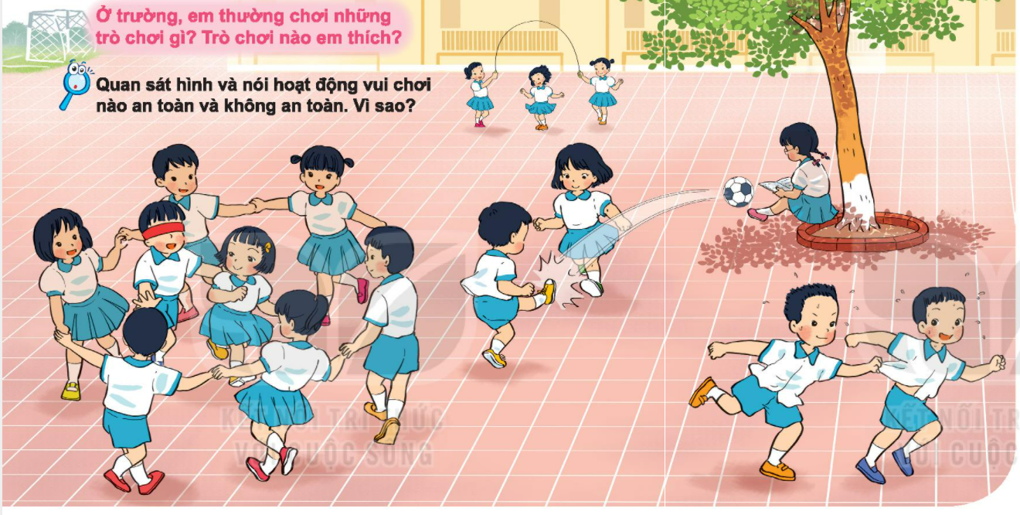

Slide 6
Thực hành

Slide 7
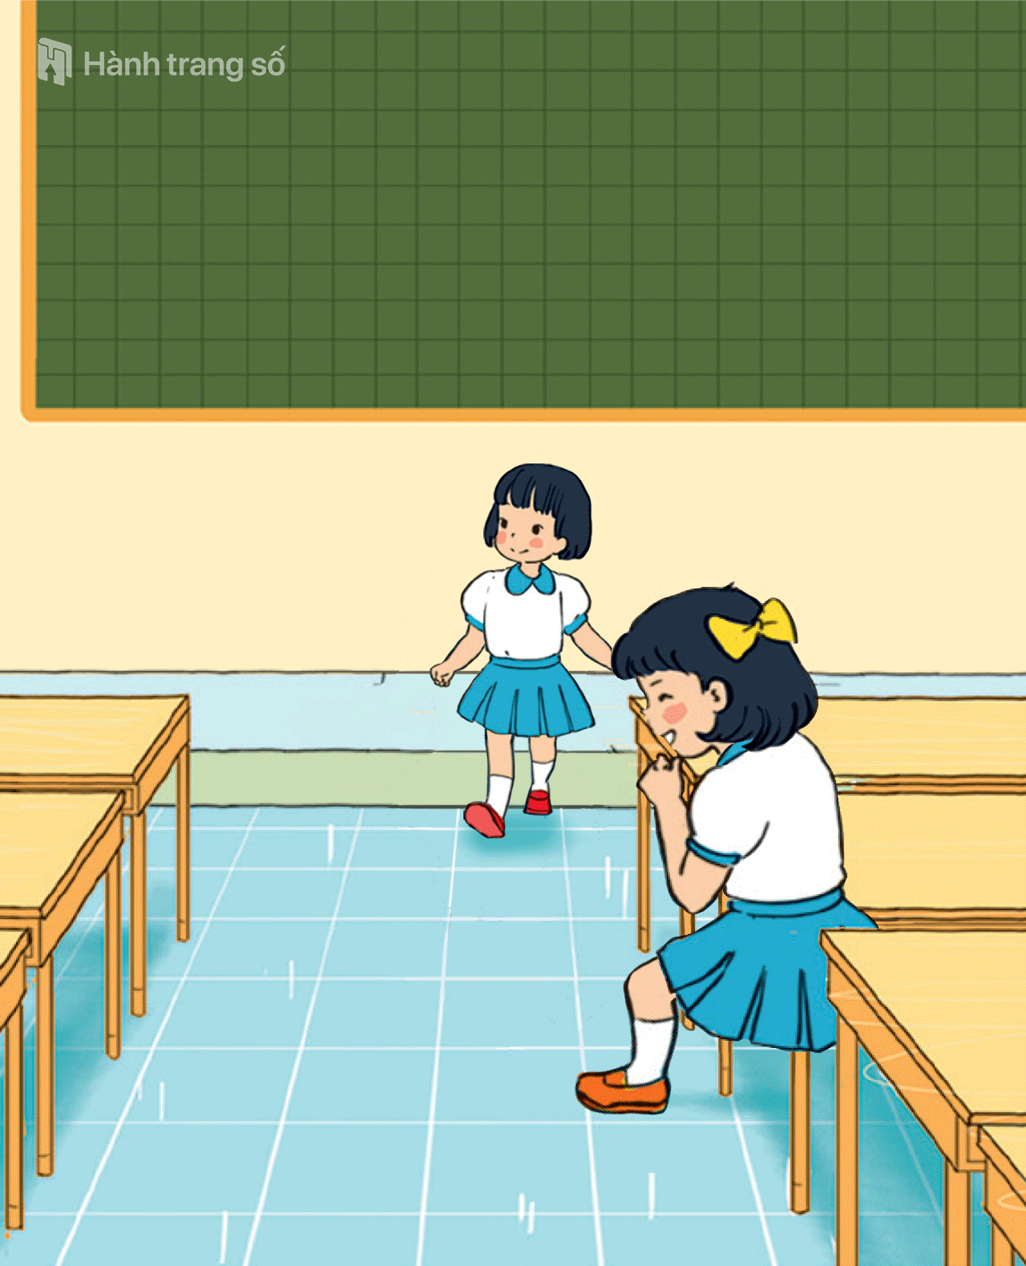
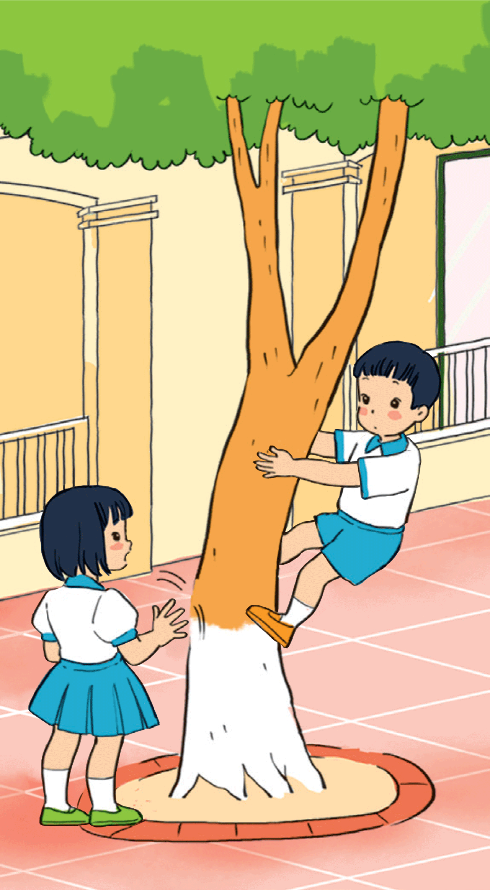
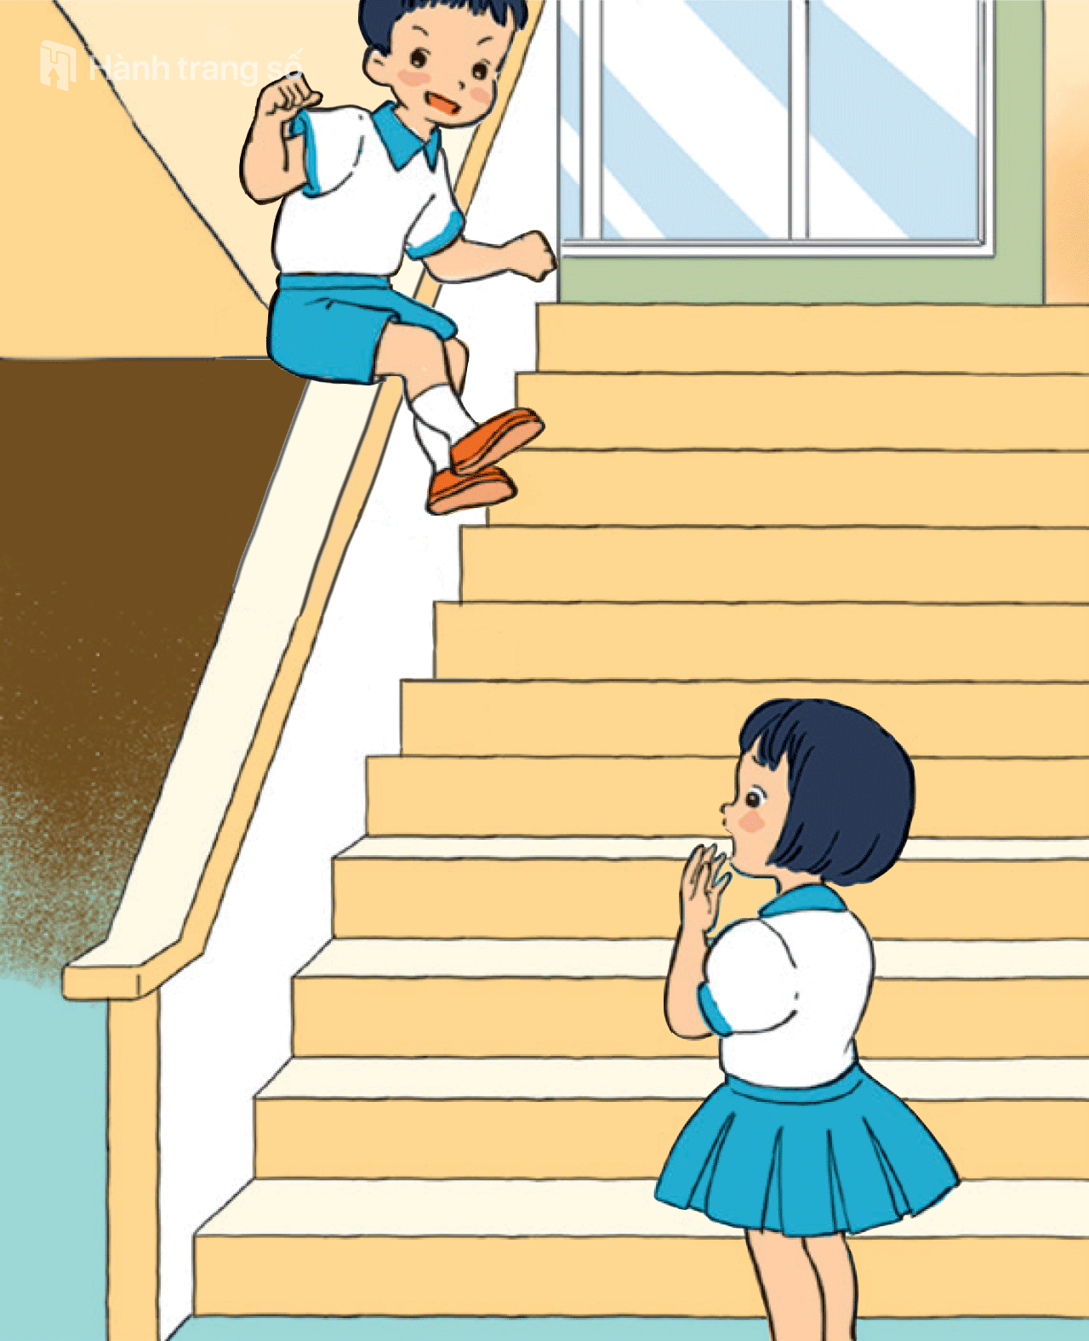
Em sẽ làm gì khi gặp các tình huống sau?

Slide 8
Vận dụng

